Slide 1
ОТЧЁТ О ПРОДЕЛАННОЙ РАБОТЕ • 2026
Детектор оставленных
предметов
Альтернатива традиционной видеоаналитике
на основе анализа с помощью искусственного интеллекта
Стенд системы видеонаблюдения • офис Интегры
Направление аналитики ВПП • Мартынов

Slide 2
01 / ИДЕЯ
Идея проекта
Альтернатива традиционной видеоаналитике
оставленного предмета
Традиционный подход
Правила и фоновое вычитание
Чувствителен к свету и теням
Не отличает сумку от стула
Много ложных срабатываний
В основе подхода — анализ изображения с помощью искусственного интеллекта (нейросети) вместо классических алгоритмов на правилах и фоновом вычитании.
Наш подход
Зачем
Распознавание объектов на ИИ
Знает, что это сумка / чемодан
Связывает предмет и владельца
Ложных тревог в разы меньше
ИИ устойчивее к смене освещения, теням, людям в кадре
Понимает, что именно оставлено — сумка, чемодан, рюкзак
Различает владельца и объект, оценивает их связь
Интегра • Отчёт о проделанной работе
2 / 9

Slide 3
02 / ЦЕЛИ
Цели проекта
01
Повышение качества
Меньше ложных тревог. Стабильное обнаружение оставленных сумок, чемоданов и рюкзаков в реальных условиях видеонаблюдения.
02
Снижение ресурсоёмкости
Меньше нагрузки на сервер видеоаналитики: видеопамять, оперативная память, центральный процессор. Больше камер на одном сервере.
03
Гибкость и развитие
Архитектура, в которой видеоаналитика отделена от оценки событий. Это упрощает развитие, замену моделей и подключение новых детекторов.
Интегра • Отчёт о проделанной работе
3 / 9

Slide 4
03 / РАБОТЫ
Что сделано
1. Основа подхода
2. Стенд для работ
3. Данные для обучения
и оценки
Анализ от ИИ
Офис Интегры
Видео из фойе офиса
За основу взят анализ изображения с помощью нейросетевой модели распознавания объектов. Это даёт качественно другой уровень понимания сцены по сравнению с классическими алгоритмами.
Использован стенд системы видеонаблюдения в офисе Интегры (направление аналитики ВПП — Мартынов). Реальные камеры, реальная сеть, реальные условия.
Для обучения и оценки качества используется видео с камер фойе офиса. Это типовая сцена под целевую задачу: проходящие люди и оставленные вещи.
Интегра • Отчёт о проделанной работе
4 / 9

Slide 5
04 / ПОДХОД
Новый подход
Видеоаналитика и оценка событий — два разных процесса
ШАГ 1. Анализ кадров
ШАГ 2. Оценка событий
Что происходит
Что происходит
Система смотрит каждый кадр и последовательность кадров. Распознаёт предметы и людей, отслеживает их во времени.
События обрабатывает отдельный процесс. Решает, какие события важны, как их группировать, кому показывать.
Что на выходе
событие
Что даёт разделение
Камера, на которой сработало
Зона в кадре и координаты предмета
Точное время события
Снимок-доказательство
Гибкая логика тревог под объект
Возможность подключить ИИ-оценку
Корреляция событий разных камер
Развитие без переделки видеоаналитики
Интегра • Отчёт о проделанной работе
5 / 9

Slide 6
05 / РЕЗУЛЬТАТ
Результат • качество
ДО ДОРАБОТОК
ПОСЛЕ ДОРАБОТОК
Частые ложные тревоги
Стабильное обнаружение
Сломанные временны́е метки, низкие пороги уверенности, рассогласованное слежение, мерцающие мелкие объекты.
Корректное время событий, согласованные пороги детектора и слежения, отсечены мелкие шумовые объекты.
Ключевые улучшения
Исправлена передача времени
Согласованы пороги уверенности
Временны́е метки кадров перестали приходить нулевыми — логика тревог по времени работает корректно.
Подобраны под реальные условия камер. Меньше ложных тревог, реальные сумки и чемоданы по-прежнему ловятся.
Согласовано слежение за объектами
Отсечены мелкие шумовые объекты
Параметры алгоритма слежения подогнаны к настройкам распознавания — пропали «фантомные» объекты.
Поднят минимальный размер обнаруженного предмета, увеличено время удержания трека.
Интегра • Отчёт о проделанной работе
6 / 9

Slide 7
06 / РЕСУРСЫ
Результат • ресурсы
ОРИЕНТИРОВОЧНАЯ НАГРУЗКА • 10 КАМЕР • 2 МП
~ 5 ГБ
~ 4 ГБ
~ 55 %
1 сервер
Оперативная
память (ОЗУ)
Видеопамять
на одной видеокарте
Загрузка
центрального процессора
Достаточно одного
сервера с видеокартой
Сравнение с традиционным подходом
Показатель | Традиционный подход | Наш подход
Качество в реальных условиях | Чувствительно к свету, теням, людям | Стабильно, объект понимается семантически
Видеопамять | Часто по экземпляру модели на поток | Один общий движок на все камеры
Оперативная память | Копирование кадров между этапами | Передача кадров по ссылке без копий
Развитие и интеграция | Логика вшита в детектор | Аналитика и оценка событий разделены
Интегра • Отчёт о проделанной работе
7 / 9

Slide 8
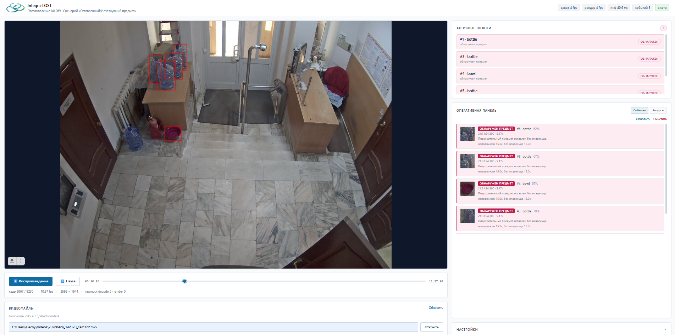
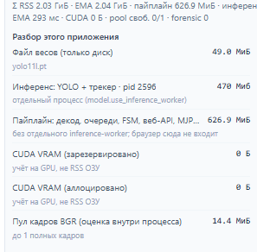
07 / РЕСУРСЫ
Результат • Снимок работы системы
Приведенные затраты ресурсов рассчитаны на основе работы 1 видеопотока

Slide 9
08 / НАСТРОЙКА
Гибкость в схеме ситуационной аналитики
Под каждый объект и сценарий — свои настройки без пересборки системы
Что искать и где
Когда поднимать тревогу
Список предметов: что интересно, что игнорируем
Зоны интереса в кадре и зоны игнорирования
Учёт особенностей сцены (стенды, экраны, окна)
Сколько времени предмет должен быть оставлен
На каком расстоянии искать «владельца»
Сколько владелец должен отсутствовать рядом
Учёт особенностей камеры
Куда уходят события
Разные пороги для разных зон кадра
Учёт перспективы и краёв изображения
Минимальный размер объекта по типам
Подписка на события в реальном времени
Видео с разметкой найденных объектов
Снимок-доказательство для каждой тревоги
Интегра • Отчёт о проделанной работе
8 / 9

Slide 10
ВЫВОД
Цели достигнуты, заложен новый подход
ЦЕЛИ ПРОЕКТА
ГЛАВНОЕ • НОВЫЙ ПОДХОД
РАЗВИТИЕ
Качество
Шаг 1. Анализ кадров
Замена модели распознавания без правок в логике событий
Подключение ИИ-оценки на стороне событий
Корреляция событий нескольких камер
Запись окна кадров до и после тревоги для разбора
Собственная обученная модель под различные сцены
Разработка нейросети для распознавания что за конкретный объект оставлен в кадре
Меньше ложных тревог, стабильное обнаружение сумок и чемоданов на стенде.
Анализ кадра и последовательности кадров → событие: камера, зона / координаты, время.
Ресурсы
~3 ГБ ОЗУ и ~2 ГБ видеопамяти на 10 камер 2 МП — один сервер вместо нескольких.
Шаг 2. Оценка событий
Гибкость
Оценка событий — отдельный процесс. На этом этапе подключается ИИ-оценка и корреляция.
Аналитика и оценка событий разделены — упрощено развитие и интеграция.

